Slide 1
粒子群算法简介

Slide 2
1。引言
粒子群算法（PSO算法）
定义：粒子群算法，又称粒子群优化算法（Partical Swarm Optimization），缩写为 PSO， 是近年来发展起来的一种新的进化算法（Evolutionary Algorithm - EA），由Eberhart 博士和kennedy 博士于1995年提出，其源于对鸟群捕食的行为研究。PSO同遗传算法类似，是一种基于迭代的优化算法。系统初始化为一组随机解，通过迭代搜寻最优值。但是它没有遗传算法用的交叉(crossover)以及变异(mutation)，而是粒子在解空间追随最优的粒子进行搜索。
应用范围：目前已广泛应用于函数优化，神经网络训练，模糊系统控制以及其他遗传算法的应用领域。

Slide 3
2。背景：人工生命
"人工生命"是来研究具有某些生命基本特征的人工系统。
人工生命包括两方面的内容
1. 研究如何利用计算技术研究生物现象
2. 研究如何利用生物技术研究计算问题（关注）
社会系统
由简单个体组成的群落与环境以及个体之间的互动行为。称做“群智能”(swarm intelligence)。
在计算机智能领域有两种“群智能”算法，PSO是其中之一。
PSO起源对简单社会系统的模拟，最初设想是模拟鸟群觅食的过程。但使用中发现，PSO也是一种很好的优化工具。

Slide 4
3。算法介绍
算法思想
PSO模拟鸟群的捕食行为。
设想这样一个场景：一群鸟在随机搜索食物，在这个区域里只有一块食物，所有的鸟都不知道食物在那里，但是它们知道当前的位置离食物还有多远，那么找到食物的最优策略是什么呢？
最简单有效的就是搜寻目前离食物最近的鸟的周围区域。

Slide 5
3。算法介绍
PSO中，每个优化问题的解都是搜索空间中的一只鸟，我们称之为“粒子”。所有的粒子都有一个由被优化的函数决定的适应值(fitness value)，每个粒子还有一个速度决定他们飞翔的方向和距离，然后粒子们就追随当前的最优粒子在解空间中搜索。
PSO初始化为一群随机粒子(随机解)，然后通过迭代找到最优解。在每一次迭代中，粒子通过跟踪两个“极值”来更新自己。一个就是粒子本身所找到的最优解，这个解叫做个体极值pBest，另一个极值是整个种群目前找到的最优解，这个极值是全局极值gBest。

Slide 6
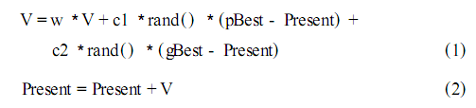
3。算法介绍
粒子公式
在找到这两个最优值时，粒子根据如下的公式来更新自己的速度和新的位置：
其中 ,V 是粒子的速度 , Present 是粒子的当前位置 ,pBest 与 gBest见前面定义。rand ( )是(0 ,1)之间的随机数 ,c1和c2被称作学习因子。通常 ,c1 = c2 = 2。w 是加权系数（惯性权重） ,取值在 0. 1到0. 9之间。粒子通过不断学习更新 ,最终飞至解空间中最优解所在的位置 ,搜索过程结束。最后输出的 gBest 就是全局最优解。在更新过程中 ,粒子每一维的最大速率限被限制为 Vmax ,如果某一维更新后的速度超过设定的Vmax，那么这一维的速度就被限定为Vmax。

Slide 7
3。算法介绍
粒子公式的参数设置
应用PSO解决优化问题的过程中有两个重要的步骤: 问题解的编码和适应度函数。
例：对于问题 f(x) = x1^2 + x2^2+x3^2 求解，粒子可以直接编码为 (x1, x2, x3)，而适应度函数就是f(x)，接着我们就可以利用前面的过程去寻优，寻优过程是一个迭代过程, 中止条件一般为设置为达到最大循环数或者最小错误要求。

Slide 8
3。算法介绍
PSO中,没有过多需要调节的参数,下面列出算法参数以及经验设置：
a.粒子数: 一般取 1~40. 其实对于大部分的问题10个粒子已经足够可以取得好的结果;
b.粒子的长度（维度）: 这是由优化问题决定, 就是问题解的长度;
c.粒子的范围: 由优化问题决定,每一维可以设定不同的范围;
d.Vmax: 最大速度,决定粒子在一个循环中最大的移动距离,通常设定为粒子的范围宽度,例如上面的例子里,粒子 (x1, x2, x3) x1 属于 [-10, 10], 那么 Vmax 的大小就是 20;
e.学习因子: c1 和 c2 通常等于2;
f.中止条件: 最大循环数以及最小错误要求。

Slide 9

3。算法介绍
g.惯性权重-w
粒子群算法在解空间内搜索时，在全局最优解附近出现“振荡”的现象。从经验看，当Vmax<=2,使用接近于1的惯性权重，当Vmax>=3,使用权重w=0.8较好，从理论上来说，为了避免次问题发生，可以作如下改进：随着迭代进行，速度更新公式中的加权因子w由最大加权因子wmax线性减小到最小加权因子wmin。
其中 iter为当前迭代数 ,而 itermax是总的迭代次数。

Slide 10
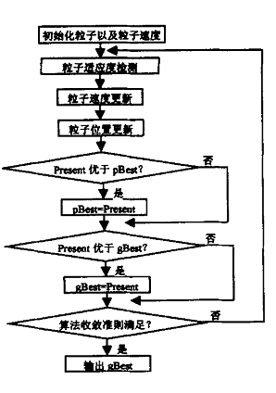
3。算法介绍
PSO框架图

Slide 11

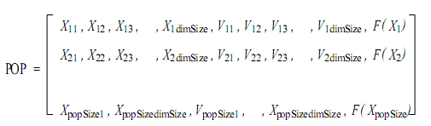
4。基于Matlab的应用
a.参数编码
在MATLAB环境中 ,种群中粒子及其速度我们都采用实数编码。格式如下：dimSize 表示参数维度。
粒子群编码格式如下：popSize表示种群大小。

Slide 12
4。基于Matlab的应用
b.粒子群的初始化
在Matlab中初始化种群就是要产生一个随机矩阵 ,矩
阵元素满足编码要求 ,下面给出种群初始化伪码:其中 ,x表示粒子 ,objectFun为适应度函数。
for dimIndex = 1 :dimSize
x(dimIndex) =粒子取值区间内的随机值;
x(dimSize + dimIndex) =速度取值区间内的随机值;
x(2 3 dimSize + 1) = objectFun(x(1 :dimSize) ) ;
end

Slide 13
4。基于Matlab的应用
c.粒子速度更新
在这里 ,粒子速度更新算法基于式 (1) 与式 (3) 。在Matlab中 ,粒子速度更新伪码如下:
for dimIndex = 1 :dimSize
w =最大加权因子 - (最大加权因子 - 最小加权因子)×当前世代数/总世代数;
subtract1 = pBest - x(1 :dimSize) ;
subtract2 = gBest - x(1 :dimSize) ;
tempV =w×x (dimSize + dimIndex) + 2×subtract1 + 2×subtract2 ;
if tempV > vMax
x(dimSize + dimIndex) = vMax ;
elseif tempV < - vMax
x(dimSize + dimIndex) = - vMax ;
else
x(dimSize + dimIndex) = tempV;
end
end

Slide 14
4。基于Matlab的应用
d.粒子位置更新
粒子群中 ,在算法运行的每一代 ,粒子都根据式(2)更新自己的位置 ,需要注意的是 ,粒子位置更新后 ,各维坐标都不能超越取值区间。下面给出粒子位置更新的程序伪码。
for dimIndex = 1 :dimSize
pos = x(dimIndex) + x(dimsize + dimIndex) ;
if pos >粒子该维最大取值
pos =粒子该维最大取值;
elseif pos <粒子该维最小取值
pos =粒子该维最小取值;
end
x(dimIndex) = pos ;
end

Slide 15
4。基于Matlab的应用
d.主程序
在 Matlab 环境中 ,PSO主程序运行后，将返回最优解，以及最优解对应的适应度函数。下面给出主程序的实现伪码:
for iter = 1 :iterMax
for popIndex = 1 :popSize
评价各粒子的适应度;
if 粒子适应度 > objectFun(pBest)
pBest =粒子当前位置;
end
if 粒子适应度 > objectFun(gBest)
gBest =粒子当前位置;
粒子速度更新;粒子位置更新 ,并计算粒子适应值;
end
end
如考虑算法性能评价，则应引入适当测度，由于PSO与遗传算法诸多相似，可以考虑引入定量分析遗传算法的测度，在线性能评估与离线性能评估，对PSO的动态及收敛特性进行分析，在此不再赘述。

Slide 16
谢谢
请老师、同学批评指正！

